Slide 1
Sprog for tro
Anne Klitgaard Thompson
M.Div.
digogmigogvitro.dk

Slide 2
HVAD SKAL VI
Præsentation af Anne
Indledende bemærkninger
Et par briller og nogle definitioner
Forskellige børn
Børns sprog og kirkens sprog
En opmuntring om Gud af de små-men-store ting

Slide 4
Hvad var helligt eller særligt for dig som barn?

Slide 6
HVAD ER ÅNDELIGHED?
• Søgen efter mening: Hvem er jeg og hvorfor er jeg her?
• Længsel efter sammenhæng og forbindelse: med mig selv, andre og Den Anden og verden
• Oplevelse af undren, mystik
• Alment menneskelig og medfødt

Slide 7
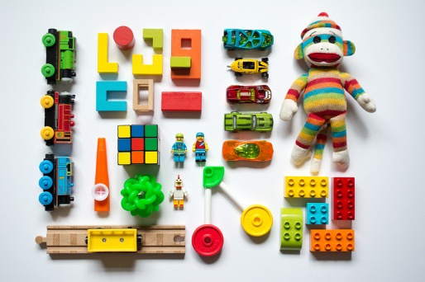
BARNETS ÅNDELIGHED ER SOM ET BARN
Det passer ikke nødvendigvis ind i normer og standarder
Det kræver en indsats at forstå, fordi det ikke er flydende “kristent”
Intenst det ene minut og nonchalant det næste

Slide 8
KENDETEGN FOR BARNETS ÅNDELIGHED
Børn er vant til ikke at forstå - og er vant til at lære nyt
Mystik er ikke uvant
Børn er åbne og nysgerrige - de har en naturlig kapacitet for forundring
Børn har erfaring for, at deres ord ikke slår til også ift. tanker og følelser

Slide 9
HVAD ER TRO?
For kristne er ordet “tro”
Følelser
primært forbundet med en relation med en trandenscent Gud, hvis natur er beskrevet af Treenigheden, samt forvandlingen af selvet gennem den relation.
Vilje
Tanker

Slide 10
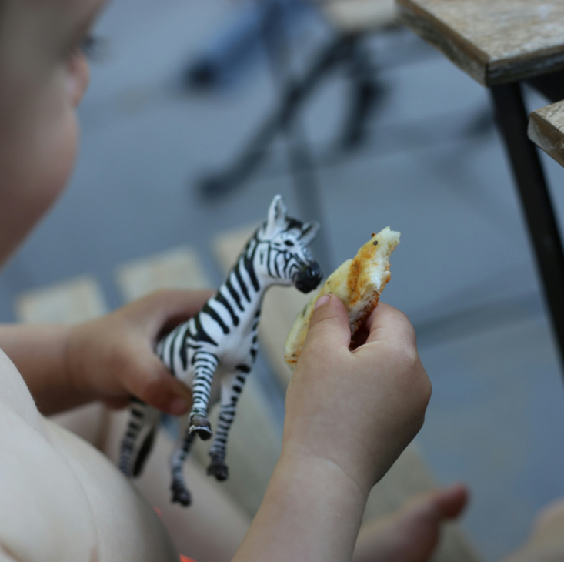
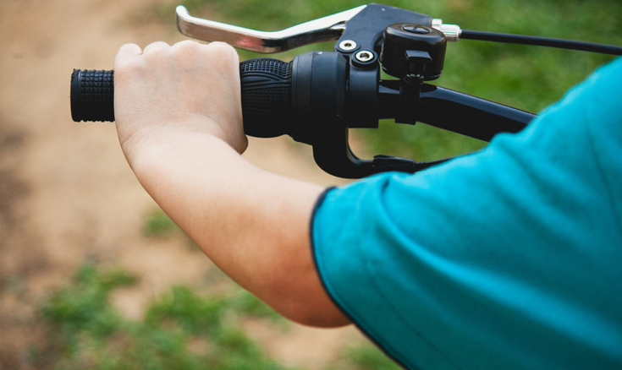
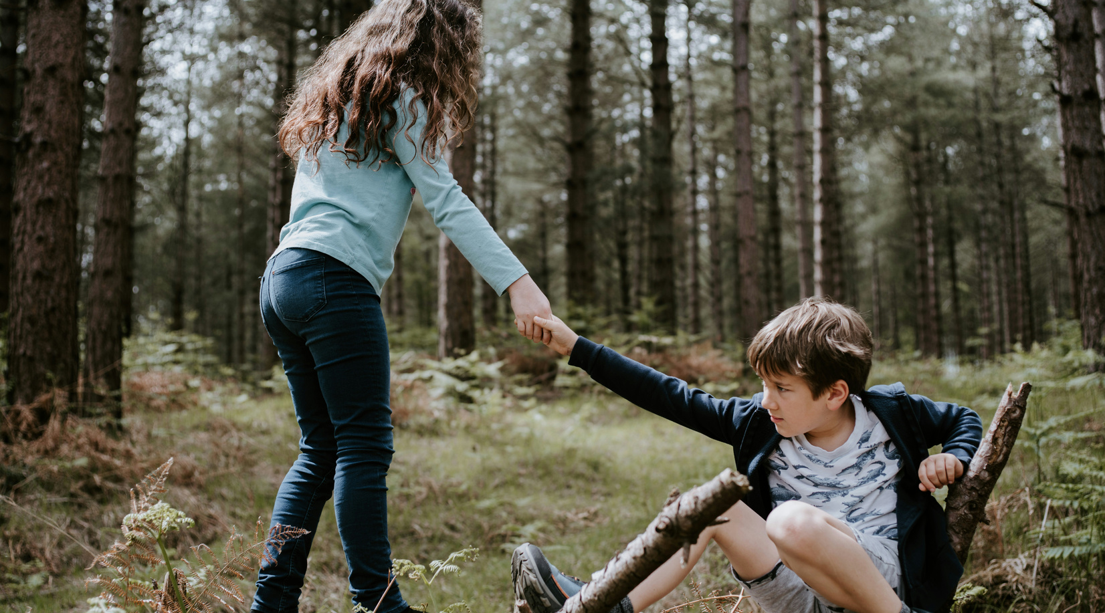
TRO HAR FORSKELLIGT UDTRYK
Natur-elskeren Sam
Æstetikeren Star
Pragmatikeren Storm
Regel-rytteren Charlie
Patienten Max

Slide 11
TRO HAR FORSKELLIGT UDTRYK
Æstetikeren Star
Bøn
Natur-elskeren Sam
Pragmatikeren Storm
Kunst og kreativitet
At tænke og filosofere
Smerte og tab
Humor
Sanserne
Gode gerning og tjenester
Ritual
Relationer
Regel-rytteren Charlie
Patienten Max
Leg
Mystik og forundring
Berøring
At tage risiko
Stilhed
Naturen
Historier og fortællinger
Samtaler
Musik

Slide 12
Hvad kendetegner din tro
og/eller måde at være sammen med Gud?

Slide 13
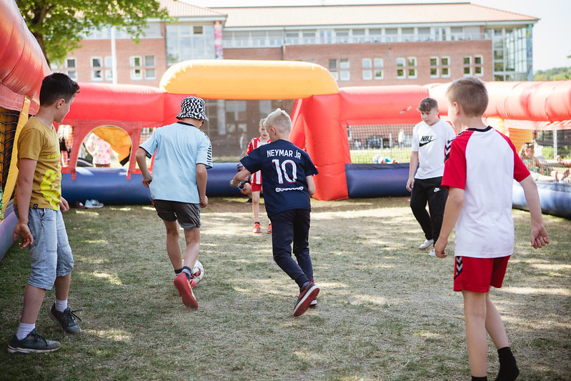
BØRNS SPROG

Slide 14
TRE SPØRGSMÅL VI HAR TIL FÆLLES
Hvem er jeg?

Slide 15
TRE SPØRGSMÅL VI HAR TIL FÆLLES
Hvem er jeg?
Identitet
Mig
Kirkens sprog: Nåde

Slide 16
TRE SPØRGSMÅL VI HAR TIL FÆLLES
Hvem er jeg?
Hvor passer jeg ind?
Identitet
Mig
Kirkens sprog: Nåde

Slide 17
TRE SPØRGSMÅL VI HAR TIL FÆLLES
Hvem er jeg?
Hvor passer jeg ind?
Identitet
Mig
Kirkens sprog: Nåde
Fællesskab
Os
Kirkens sprog: Kærlighed

Slide 18
TRE SPØRGSMÅL VI HAR TIL FÆLLES
Hvem er jeg?
Hvor passer jeg ind?
Hvilken forskel gør jeg?
Identitet
Mig
Kirkens sprog: Nåde
Fællesskab
Os
Kirkens sprog: Kærlighed

Slide 19
TRE SPØRGSMÅL VI HAR TIL FÆLLES
Hvem er jeg?
Hvor passer jeg ind?
Hvilken forskel gør jeg?
Identitet
Mig
Kirkens sprog: Nåde
Fællesskab
Os
Kirkens sprog: Kærlighed
Formål
Verden
Kirkens sprog: Mission

Slide 20
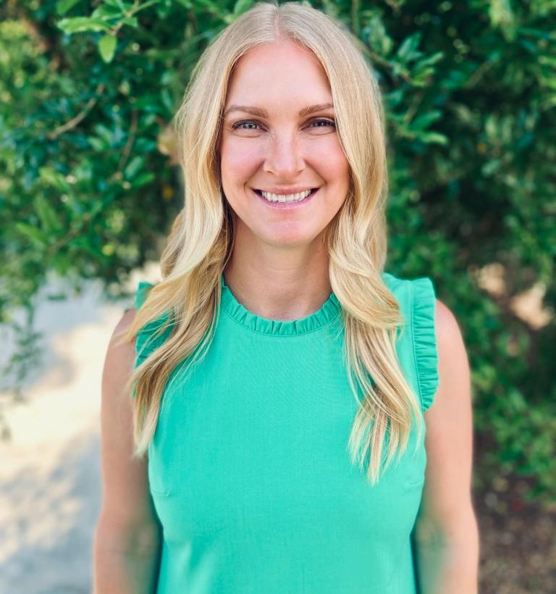
KIRKENS SPROG
Fortæl historierne - fra Bibelen, fra Kirken, fra menneskers liv
Fokusér på, hvad Gud har gjort: Hvem er Gud - hvad gør Gud - hvordan er Gud?
Kan vi stole på Gud?
Stil spørgsmål, inviter respons, øv praksis

Slide 21
Hvad er det allervigtigste for børn at vide om Gud - ifølge dig? Hvorfor?
Hvordan kan du vise, fortælle, invitere med i det?

Slide 22
Du KAN gøre en forskel
VORES GUD ER DE SMÅ-STORE-TINGS GUD
Anne Klitgaard Thompson
M.Div.
digogmigogvitro.dk

